Slide 1
TEMA: VIGENCIA DE IGUALDAD EN EL MUNDO

Slide 2
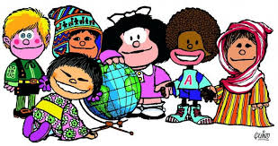
DUDH
A nivel mundial, a partir de 1948 se adoptó la Declaración Universal de los Derechos Humanos, cuyo artículo 1.º se refiere al derecho a la igualdad: “Todos los seres humanos nacen libres e iguales en dignidad y derechos y, dotados como están de razón y conciencia, deben comportarse fraternalmente los unos con los otros”
En su artículo 2.º, la Declaración se refiere al derecho a no ser discriminado: “Toda persona tiene todos los derechos y libertades proclamados en esta Declaración, sin distinción alguna de raza, color, sexo, idioma, religión, opinión política o de cualquier otra índole, origen nacional o social, posición económica, nacimiento u otra condición.

Slide 3
Cierre
Actividad ¿Igualdad en la vida real?
1. El derecho a la igualdad está protegido por un marco jurídico nacional e internacional.
Relaciona cada documento jurídico con la descripción que le corresponde.
Ante la ley, la igualdad de hombres y mujeres se manifiesta en este artículo constitucional.
________________________________________
Ley que promueve las condiciones para que la libertad e igualdad de todas las personas sean efectivas._______________________________
Documento internacional de la ONU, en el que el derecho a la igualdad es un principio básico.
__________________________________
Ley de 2006 que regula y garantiza la igualdad, estableciendo lineamentos y mecanismos para su cumplimiento.______________________________
El derecho a la igualdad y a la no discriminación se encuentra contemplado en este artículo constitucional.___________________________________
RESPUESTAS
Artículo 4º de la Constitución Política de los Estados Unidos Mexicanos.
Declaración Universal de los Derechos Humanos
Ley Federal para Prevenir y Eliminar la Discriminación
Ley General para la Igualdad entre hombres y mujeres
Artículo 1º de la Constitución Política de los Estados Unidos Mexicanos

Slide 4
S2 LA IGUALDAD DE GÉNERO
Aprendizaje esperado: Promueve la igualdad de género en sus relaciones cotidianas y lo integra como criterio para valorar otros espacios.
TEMA: LA IGUALDAD NECESARIA ENTRE MUJERES Y HOMBRES

Slide 5
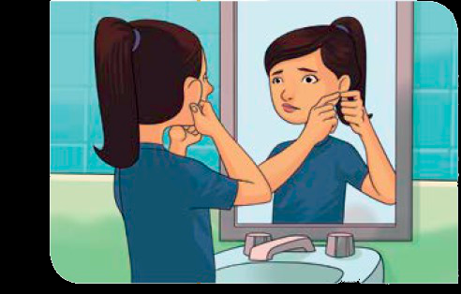
Actividad de inicio
Actividad:
Resolver página 24
¿Qué piensas de los argumentos dados a la protagonista por sus padres?
¿Consideras que perforar las orejas a las recién nacidas va en contra de los tratos igualitarios entre mujeres y hombres? ¿Por qué?

Slide 6
DESARROLLO
De acuerdo con la Ley General para la Igualdad entre Mujeres y Hombres (lgimh), la igualdad sustantiva tiene que ver con “el acceso al mismo trato y oportunidades para el reconocimiento, goce o ejercicio de los derechos humanos”.
DICHA LEY TIENE COMO OBJETIVO:
“regular y garantizar la igualdad de oportunidades y de trato entre mujeres y hombres, proponer los lineamientos y mecanismos institucionales que orienten a la nación hacia el cumplimiento de la igualdad sustantiva en los ámbitos público y privado, promoviendo el empoderamiento de las mujeres y la lucha contra toda discriminación basada en el sexo.
¿CUÁNDO ESTÁ VIGENTE LA IGUALDA SUSTANTIVA?
Cuando mujeres y hombres reciben el mismo trato y cuentan con las mismas oportunidades para que les sean reconocidos sus derechos humanos y los ejercen; es decir, que no sólo están plasmados en las leyes, sino que se llevan a la práctica.

Slide 7
Actividad: Igualdad más allá del género
Indica si las siguientes afirmaciones corresponden a situaciones de igualdad o desigualdad de género.
1. Daniela, al ser la hermana mayor se encarga del cuidado de sus hermanos, mientras que Roberto, el hermano menor, debe encargarse de cumplir con sus tareas escolares.
2. Actualmente, hombres y mujeres, a partir de los 18 años de edad, pueden participar en el Servicio Militar Nacional.
3. Según el reglamento escolar, todos deben portar el uniforme escolar.
4. En las elecciones internas de candidatos para la elección de gobernadores municipales, varios partidos políticos proponen a un hombre y a una mujer para ello.
5. En los casos de divorcio, la mayoría de las madres obtiene la patria potestad de los hijos, mientras que el padre debe dar una pensión alimenticia; siendo el argumento principal el que los hijos deben estar con sus madres.

Slide 8
CIERRE
LEER Y RESOLVER LA ACTIVIDAD DE LA PÁGINA #25
Identifica la falta de igualdad sustantiva entre mujeres y hombres que evidencian los resultados de la encuesta.
Reflexiona sobre si, en tu ámbito familiar o escolar, se reproduce esta desigualdad de género y menciona otros ejemplos no señalados en el texto.
Explica qué problemas piensas que se derivan de estas faltas.
Concluye con tu grupo por qué es importante la igualdad sustantiva entre mujeres y hombres.

